Slide 1
Machine Learning – Máy học Trình bày: Nguyễn Phạm Anh Quân

Slide 2
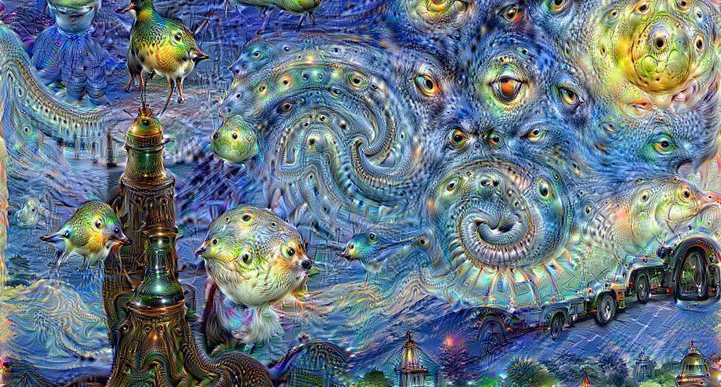
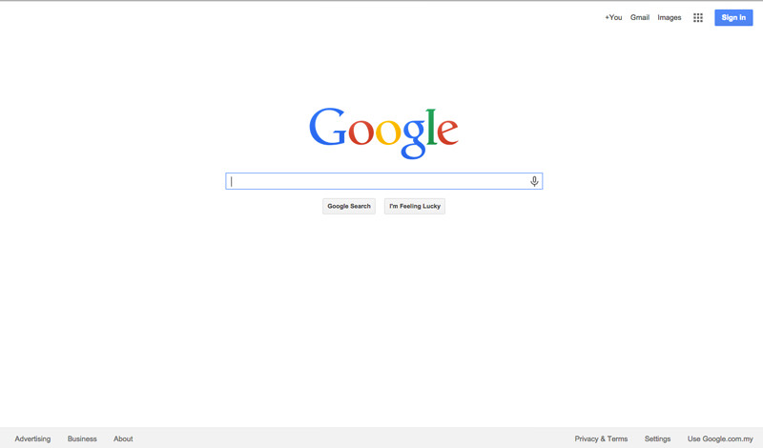
Ứng dụng của Machine learning
Google, bộ máy trí tuệ nhân tạo lớn nhất hành tinh
Google DeepMind: cỗ máy có thể mơ mộng
Google search: ứng dụng xử lý ngôn ngữ tự nhiên
Và các ứng dụng khác: robotic, nhận dạng ảnh/ vật thể, nhận dạng giọng nói…

Slide 3

Vậy máy học là gì?
Máy học là 1 ngành khoa học về xử lý dữ liệu (data science)
Câu hỏi: Nếu được giao cho rất nhiều dữ liệu, bạn sẽ làm gì với chúng?

Slide 4
Vậy máy học là gì?
Máy học, là 1 chuyên ngành phụ của lĩnh vực trí tuệ nhân tạo, được sinh ra để giúp máy tính hiểu về dữ liệu và đưa ra các dự đoán
Hai loại bài toán trong máy học:
Bài toán phân loại (classify)
Bài toán dự đoán (predict)
Ba loại máy học:
Học có giám sát (supervised learning)
Học không giám sát (unsupervised learning)
Học chắc chắn (reinforcement learning)

Slide 5
Vậy máy học là gì?
Học có giám sát (supervised learning): dữ liệu để máy học đã được đánh dấu sẵn (labeled)
Vd: Bài toán phân loại email spam, chúng ta cung cấp cho máy 1 kho dữ liệu đã được phân loại sẵn: email nào là spam và email nào không phải spam. Sau khi cho máy học (training), máy sẽ đưa ra dự đoán về các email mới, chưa có trong kho dữ liệu đào tạo trước đó

Slide 6
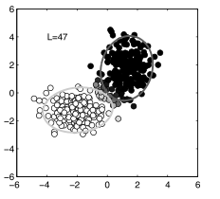
Vậy máy học là gì?
Học không giám sát (unsupervised learning): dữ liệu để đào tạo không được dán nhãn (label) sẵn. Phương pháp này dùng để nhóm các data đó thành các nhóm có tính tương đồng cao (data clustering, bó cụm dữ liệu)

Slide 7
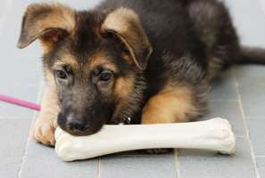
Vậy máy học là gì?
Học chắc chắn (reinforcement learning): mục tiêu là phát triển 1 hệ thống tự hoàn thiện bằng cách tương tác với môi trường, bằng 1 loại hàm mới có tên là hàm thưởng (reward function), và tín hiệu thưởng (reward signal).
Giống như khi huấn luyện thú, nếu chúng làm đúng thì sẽ được thưởng:

Slide 8
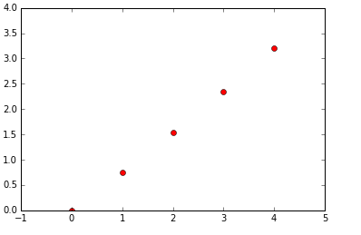
Một ví dụ xử lý số liệu
Thử làm 1 ví dụ đơn giản. Cho bảng số liệu sau
x | 0 | 1 | 2 | 3 | 4
y | 0 | 0.75 | 1.53 | 2.34 | 3.2
Chúng ta có đồ thị sau:

Slide 9
Một ví dụ xử lý số liệu
Mục tiêu: có thể dự đoán được data, bằng cách nội suy ra 1 đường thẳng đi qua tất cả các điểm (1 cách gần đúng)
Phương trình đường thẳng: y = ax
Với máy học, và trong mạng neuron, nên viết: y = wx
w: weight, qui định độ đóng góp của 1 neuron vào quá trình học

Slide 10
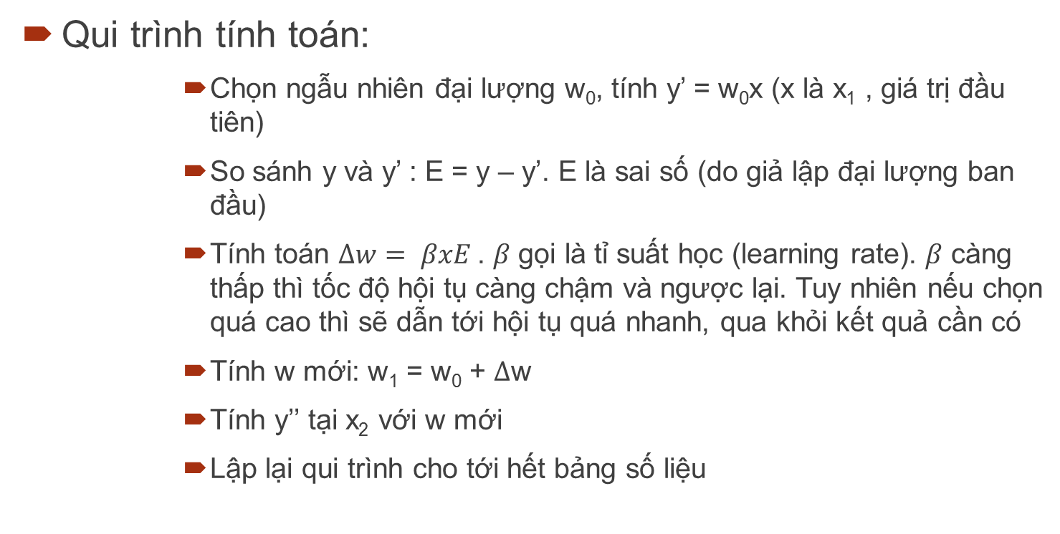
Một ví dụ xử lý số liệu
Qui trình tính toán:
Chọn ngẫu nhiên đại lượng w₀, tính y’ = w₀x (x là x₁ , giá trị đầu tiên)
So sánh y và y’ : E = y – y’. E là sai số (do giả lập đại lượng ban đầu)
Tính toán $∆w= βxE$. $β$ gọi là tỉ suất học (learning rate). $β$ càng thấp thì tốc độ hội tụ càng chậm và ngược lại. Tuy nhiên nếu chọn quá cao thì sẽ dẫn tới hội tụ quá nhanh, qua khỏi kết quả cần có
Tính w mới: w₁ = w₀ + $∆$w
Tính y’’ tại x₂ với w mới
Lập lại qui trình cho tới hết bảng số liệu

Slide 11
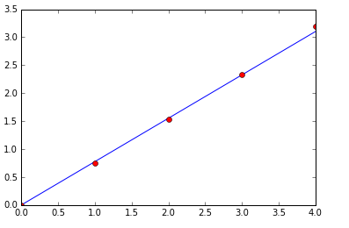
Một ví dụ xử lý số liệu
Kết quả: y = 0.77606x
Đồ thị:
Dự đoán: Tại x = 6 (ngoài những điểm đã biết), y = 4.65636

Slide 12
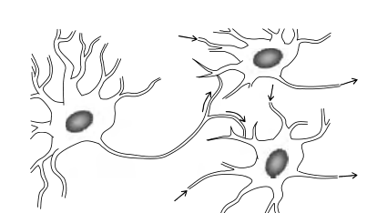
Giới thiệu sơ lược về mạng thần kinh nhân tạo (Artificial neural network)
Là hệ thống dùng để mô phỏng não bộ của con người
Não bộ con người bao gồm vài trăm triệu neuron (nơ-ron) thần kinh. Chúng được tập hợp thành 1 mạng lưới rất lớn, khoảng 1000 cụm, mỗi cụm khoảng 500 mạng lưới
1 mạng lưới đơn có thể có tới 10000 neurons. Mỗi neuron có thể truyền tín hiệu tới hàng trăm, hàng ngàn neuron khác.

Slide 13
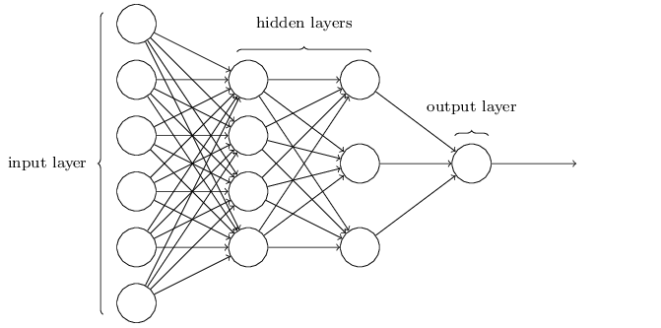
Giới thiệu sơ lược về mạng thần kinh nhân tạo (Artificial neural network)
Các nhà khoa học đã chuyển từ mô hình sinh học sang mô hình tính toán như sau:
Ở đây chúng ta có 3 lớp:
1/ Input layer: chính là lớp data của chúng ta, dùng để đào tạo máy
2/ Hidden layer: data truyền vào từ Input layer sẽ được hidden layer tổng hợp và nhận dạng
3/ Output layer: xuất ra kết quả và tính toán sai số

Slide 14
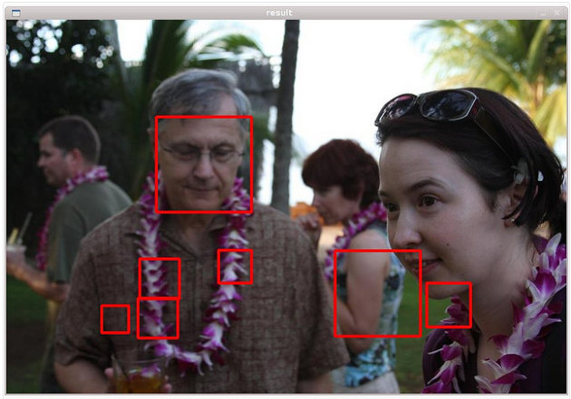

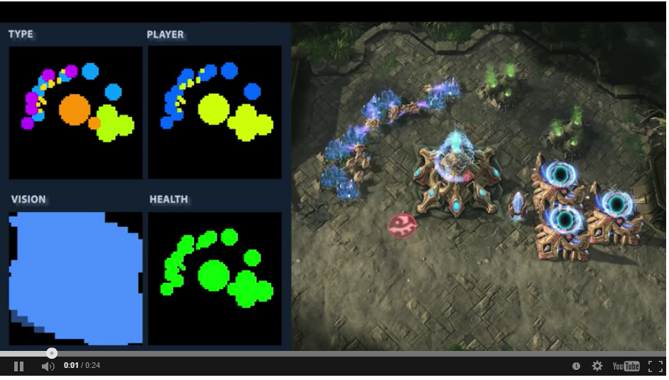
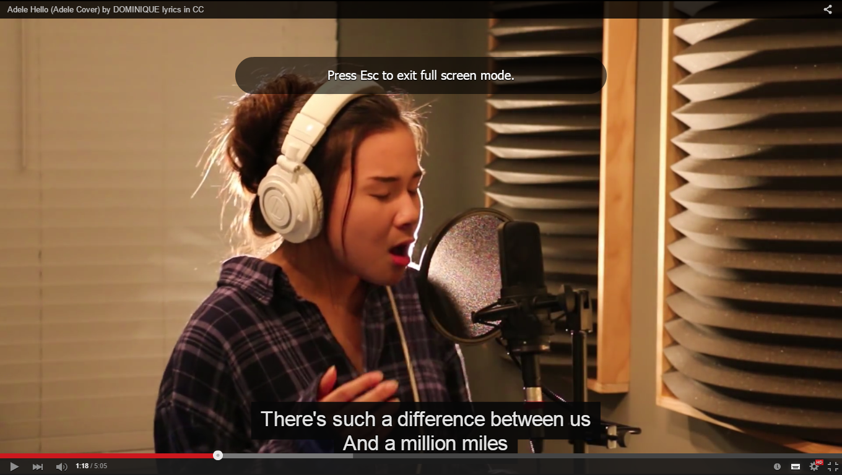
Một số ví dụ thực tế
Face detection
Spam Filtering
Youtube built-in speech recognition (subtitles)
Google DeepMind, ứng dụng vào tự chơi game Starcraft II

Slide 15
Một số link và tài liệu tham khảo
http://neuralnetworksanddeeplearning.com/chap1.html
http://deeplearning.net/tutorial/
https://github.com/yusugomori/DeepLearning
https://developer.nvidia.com/cudnn
https://pypi.python.org/pypi/pyopencv/2.1.0.wr1.2.0
https://pypi.python.org/pypi/SpeechRecognition/
Books:
1/ Data science from scratch
2/ Python machine learning
3/ Neural network for applied science and engineering
4/ Practical data science cookbook

Slide 16
Xin chân thành cám ơn các bạn đã chú ý theo dõi!

